Slide 2
Quais são os elementos-chave para o alcance dos indicadores da APS?

Slide 3
Sinergia
Ação
Registro

Slide 4
Folha de Rosto
Elementos da folha de rosto

Slide 5
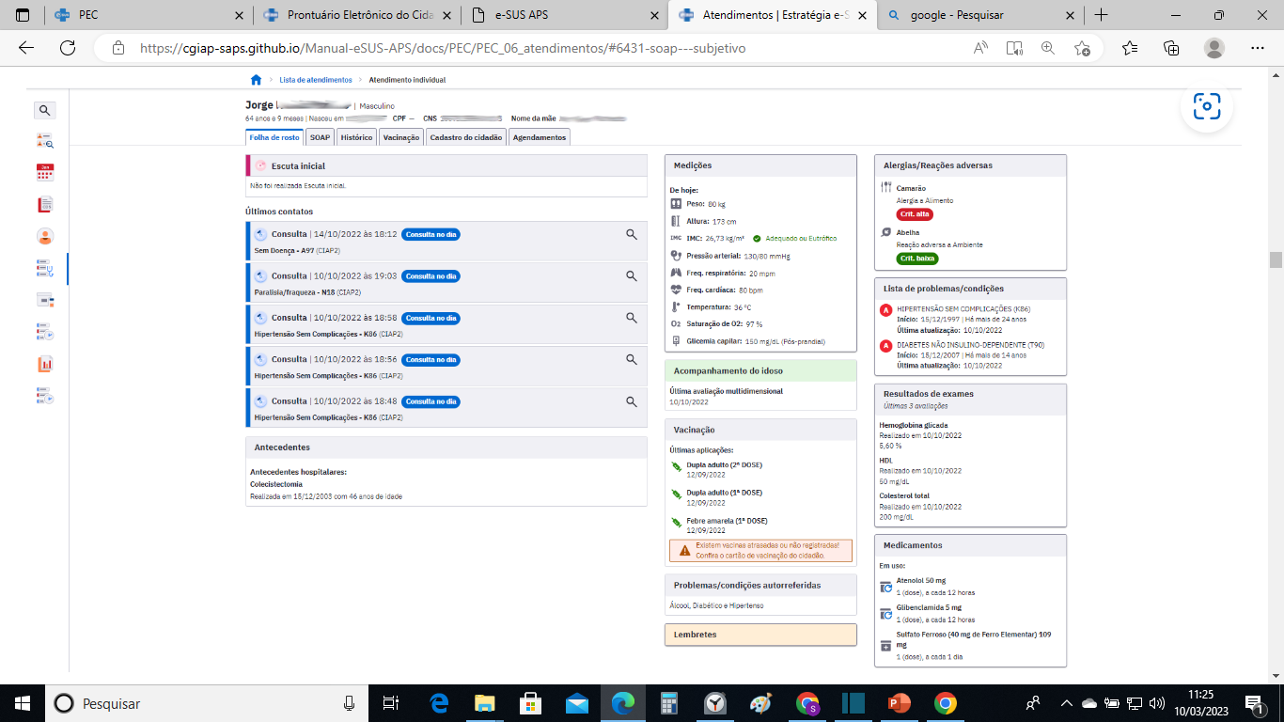
Folha de Rosto

Slide 6
Antecedentes
Pessoais e Familiares

Slide 7
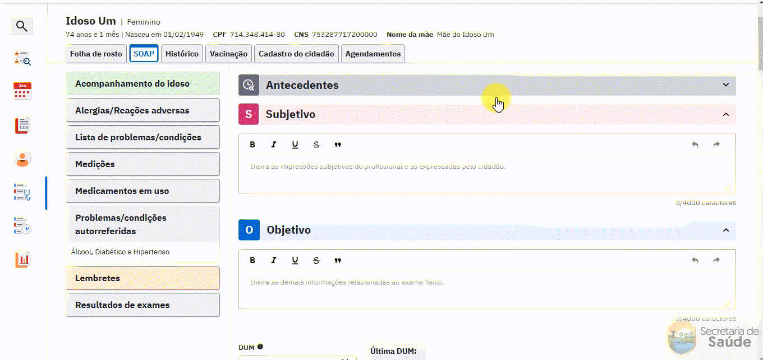
Boas Práticas

Slide 8
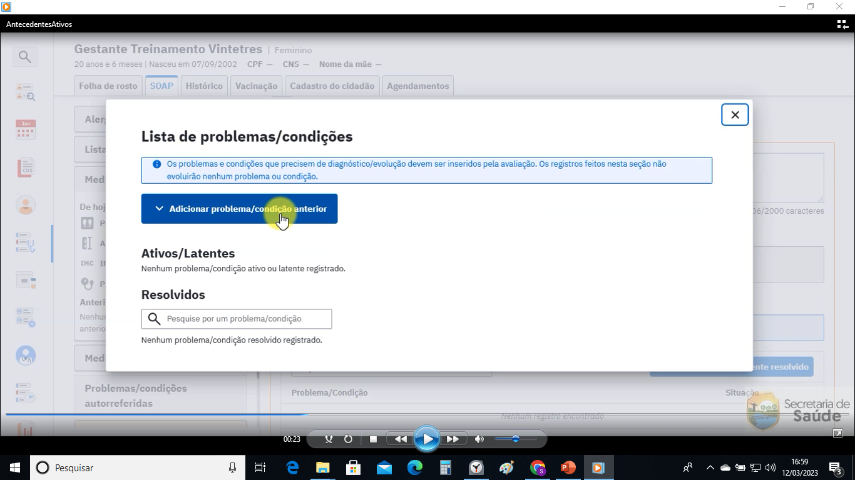
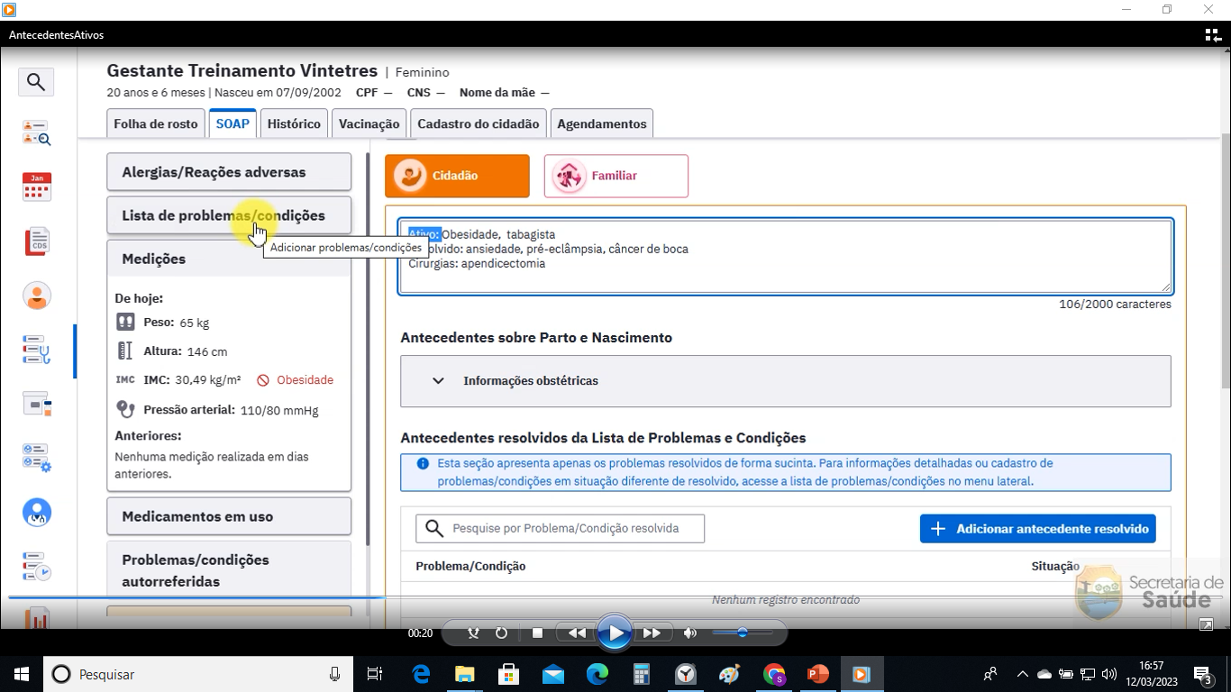
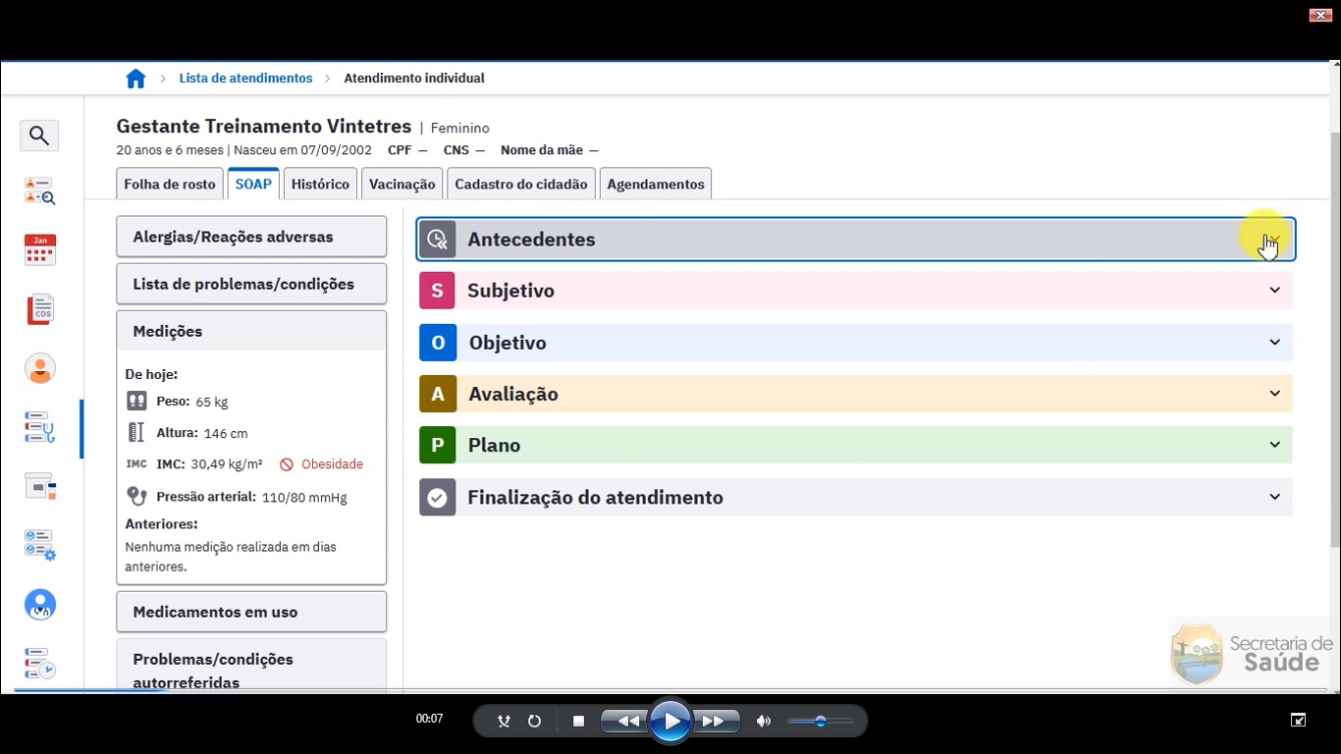
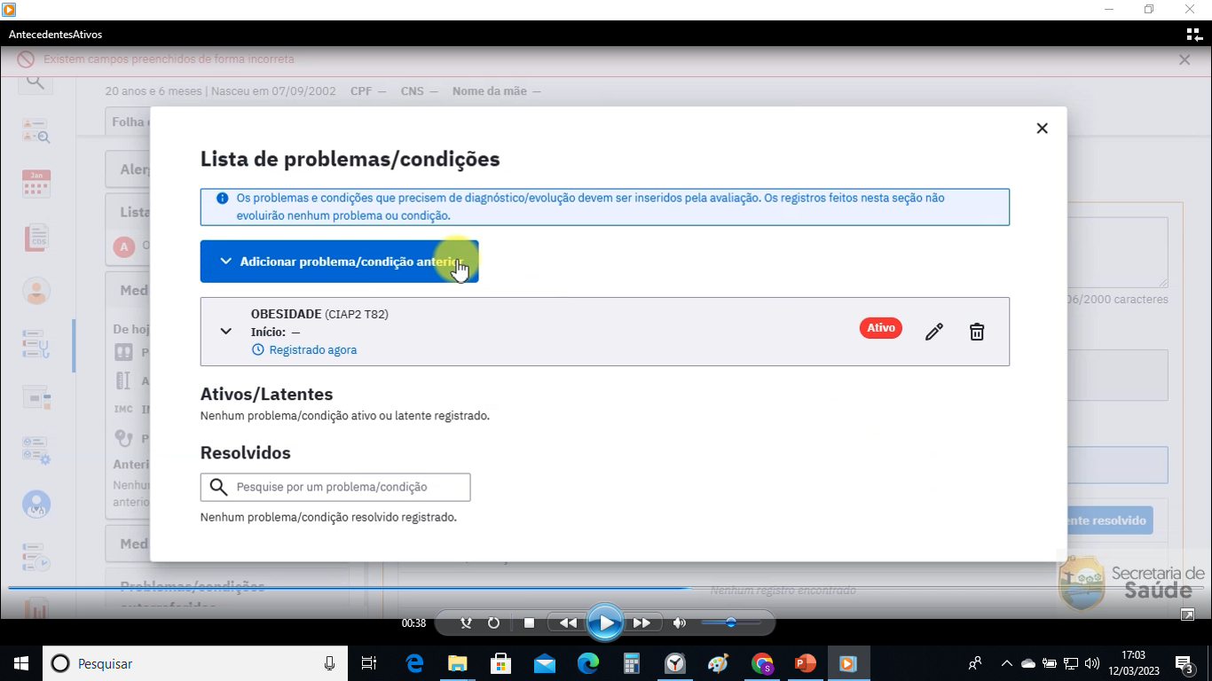
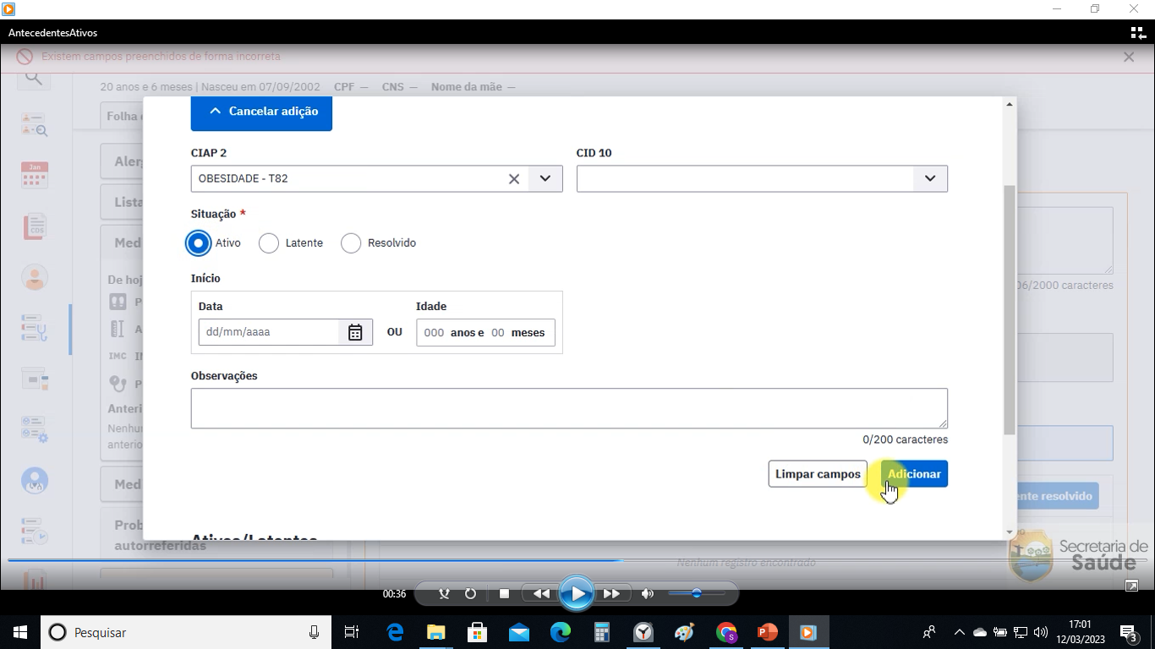
Registro de Antecedentes ativos

Slide 9
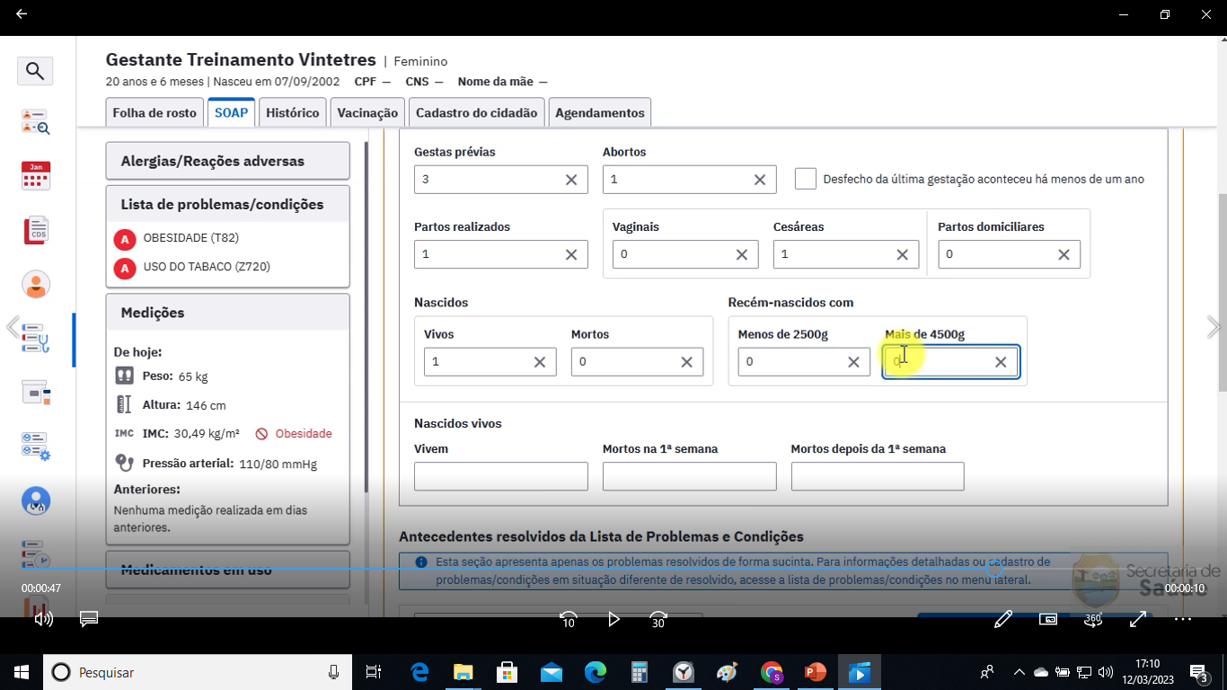
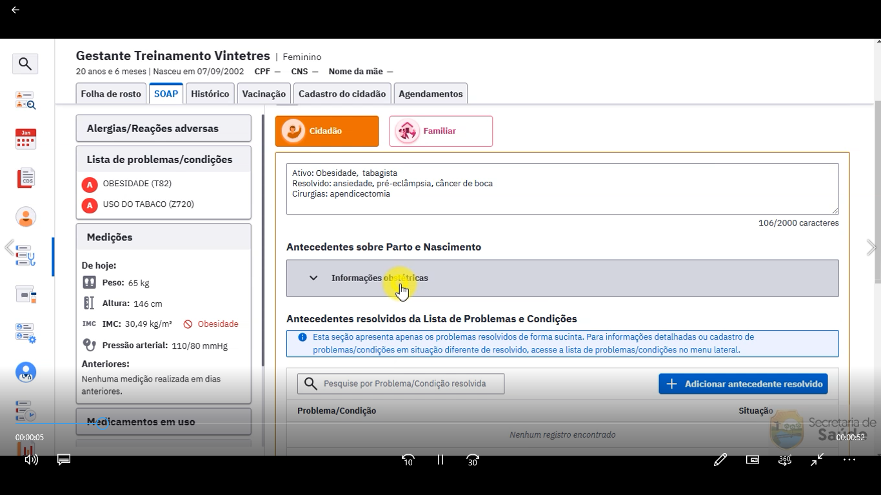
Registro de informações obstétricas

Slide 10
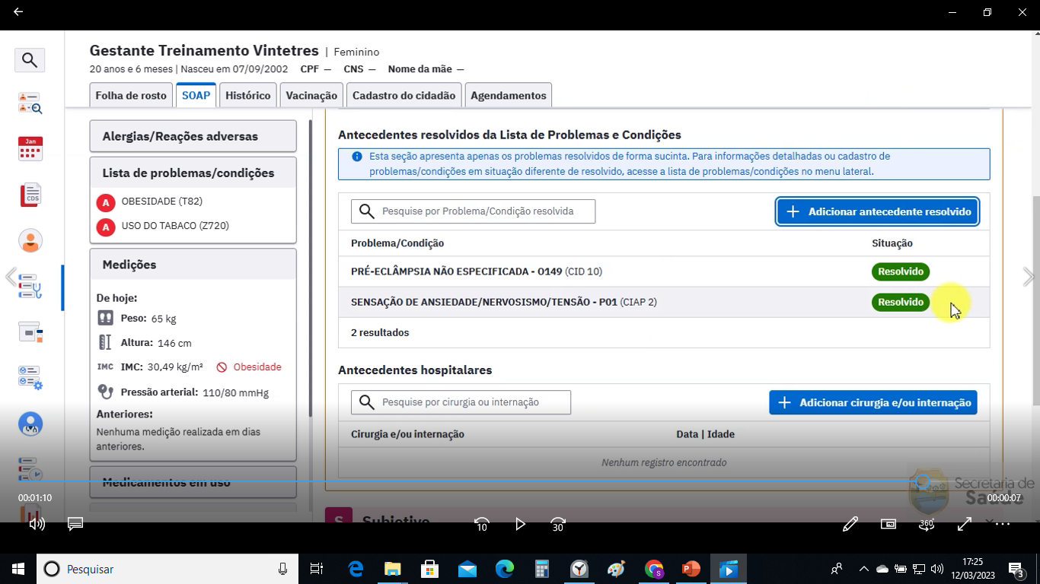
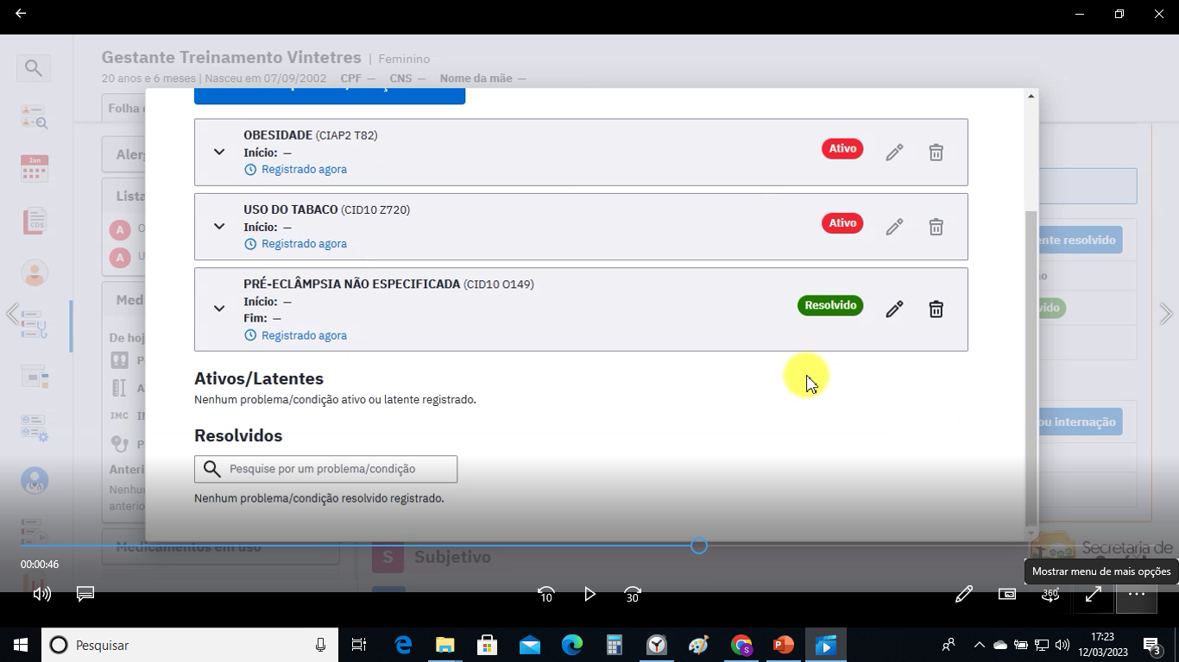
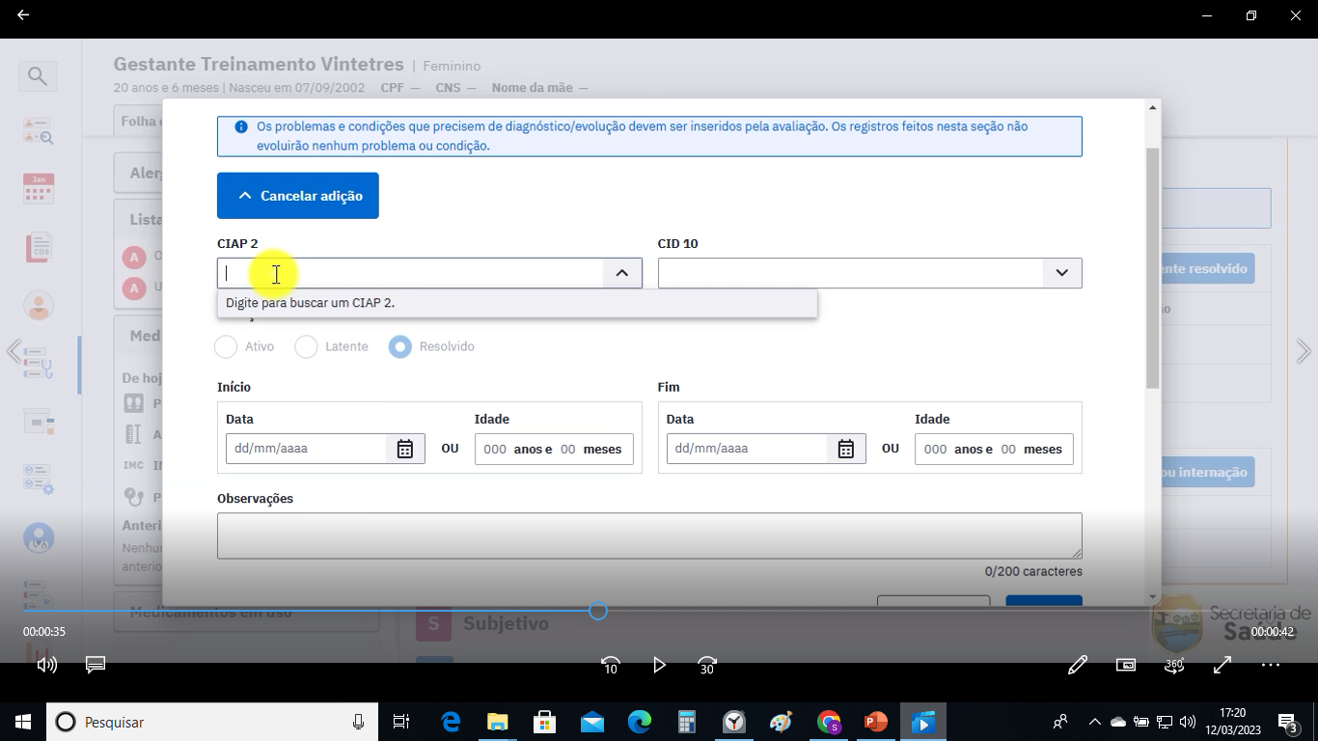
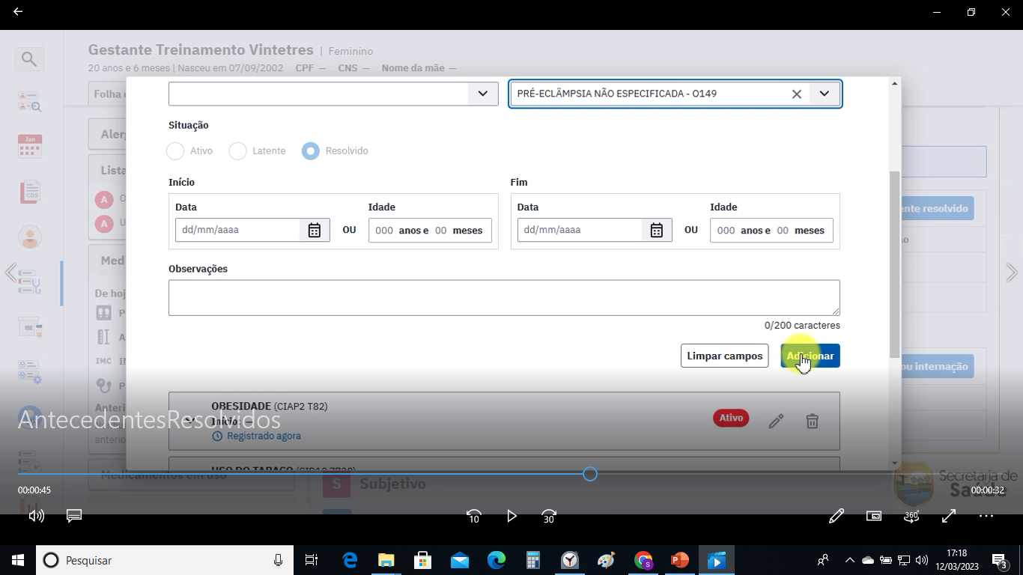
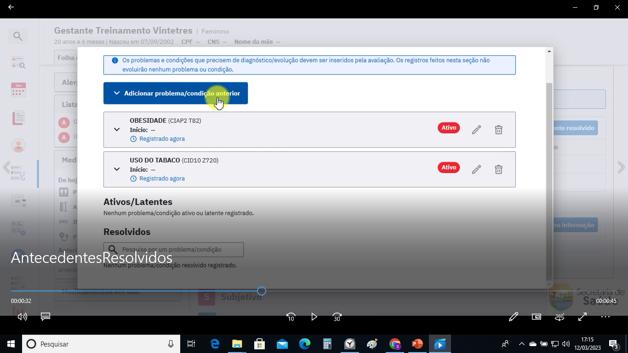
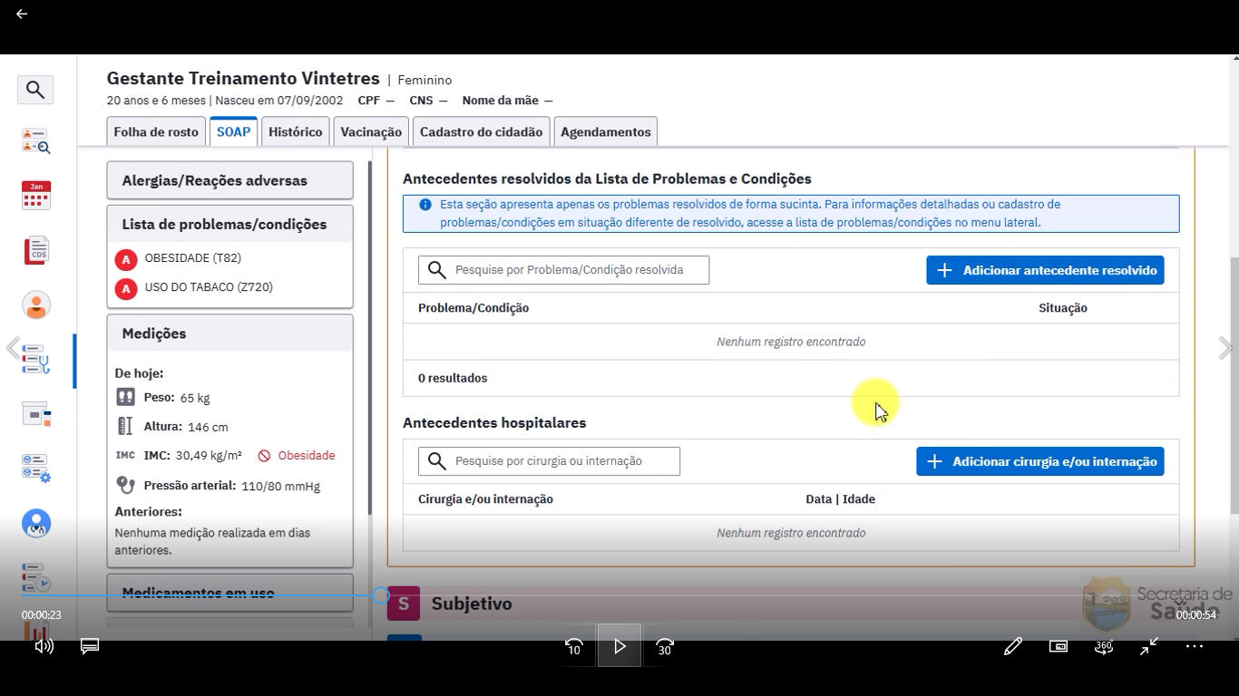
Registro de antecedentes resolvidos

Slide 11
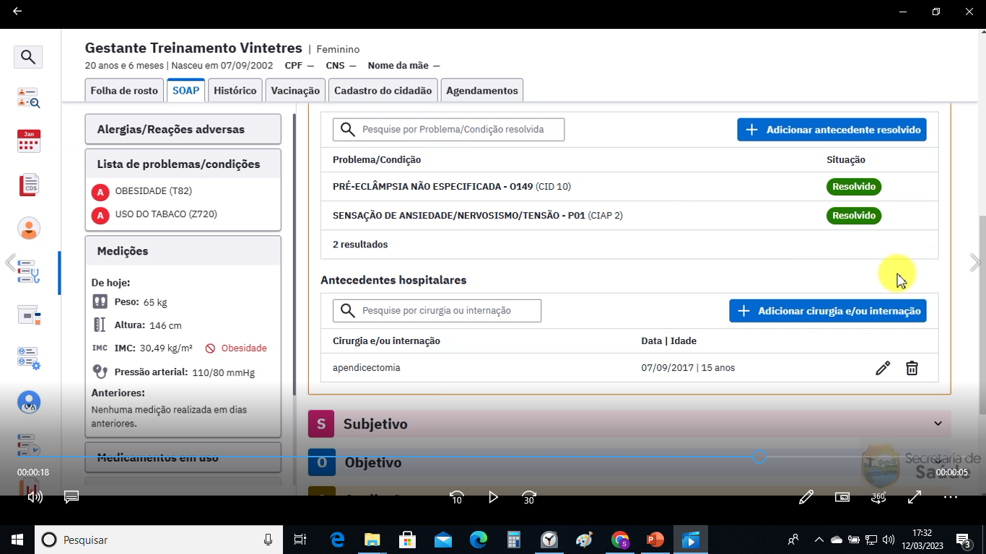
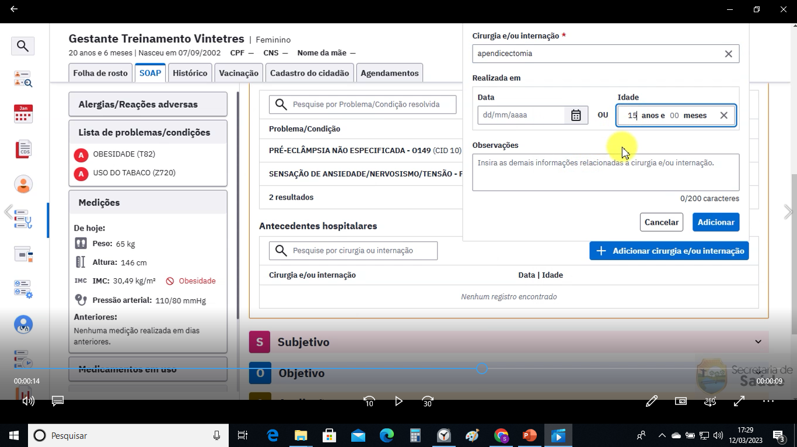
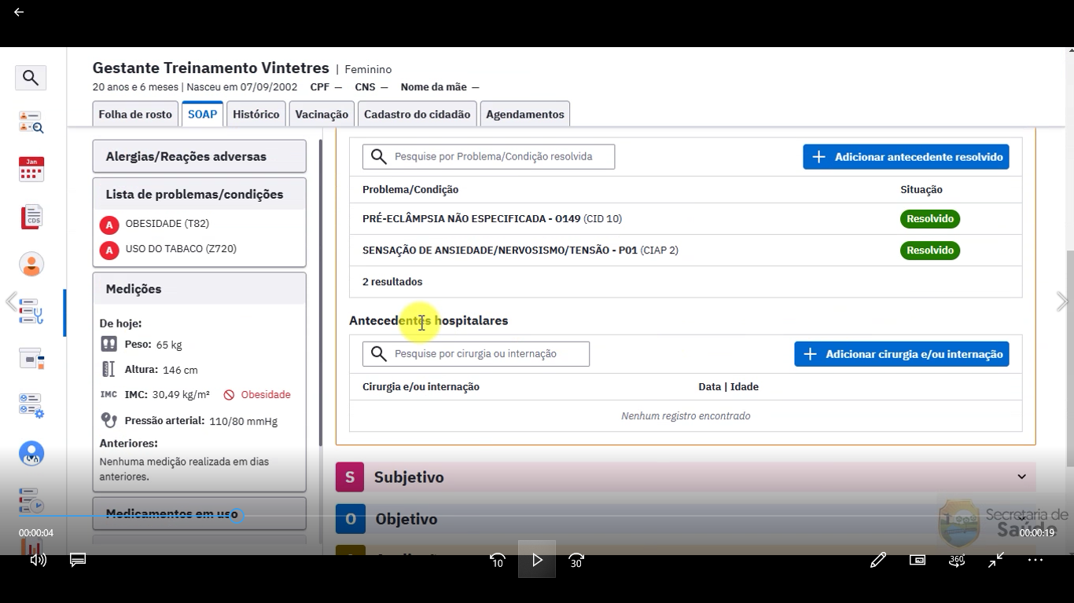
Registro de antecedentes cirúrgicos e de internação

Slide 12
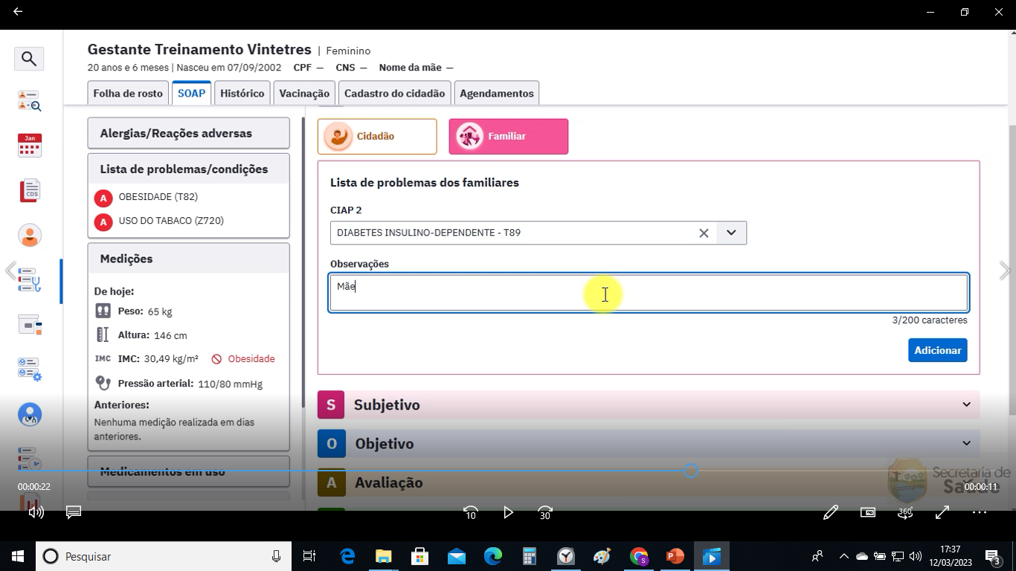
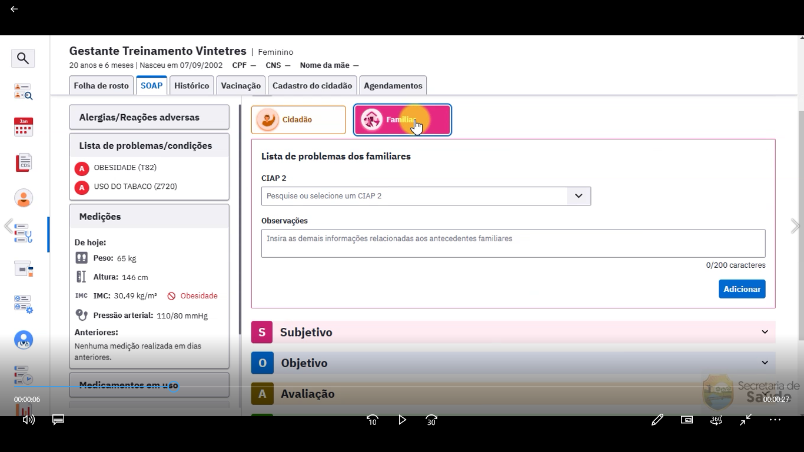
Registro de Antecedentes Familiares

Slide 13
SOAP
(Subjetivo, Objetivo, Avaliação e Plano)

Slide 14
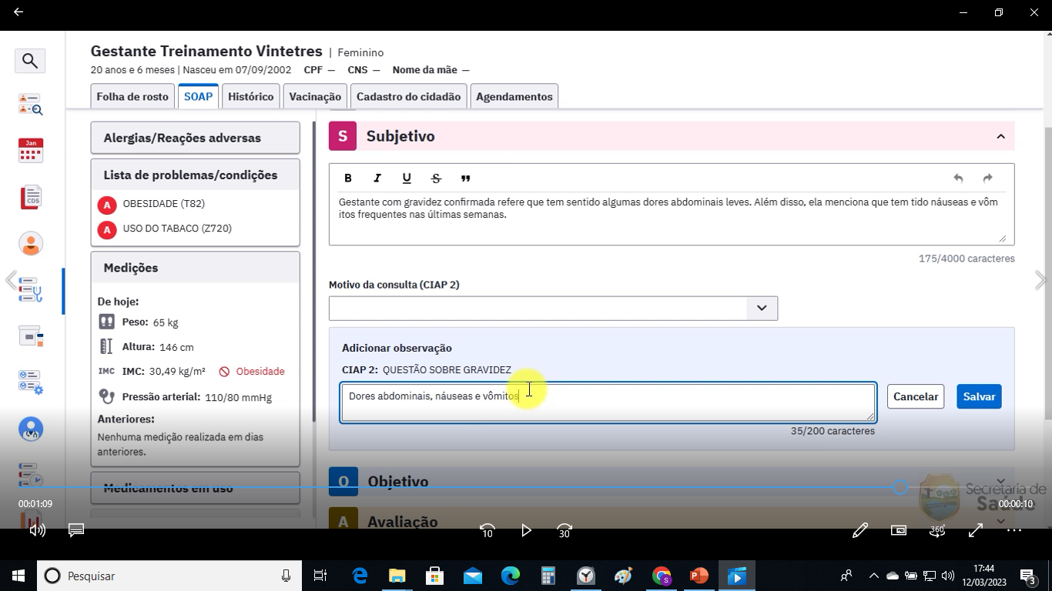
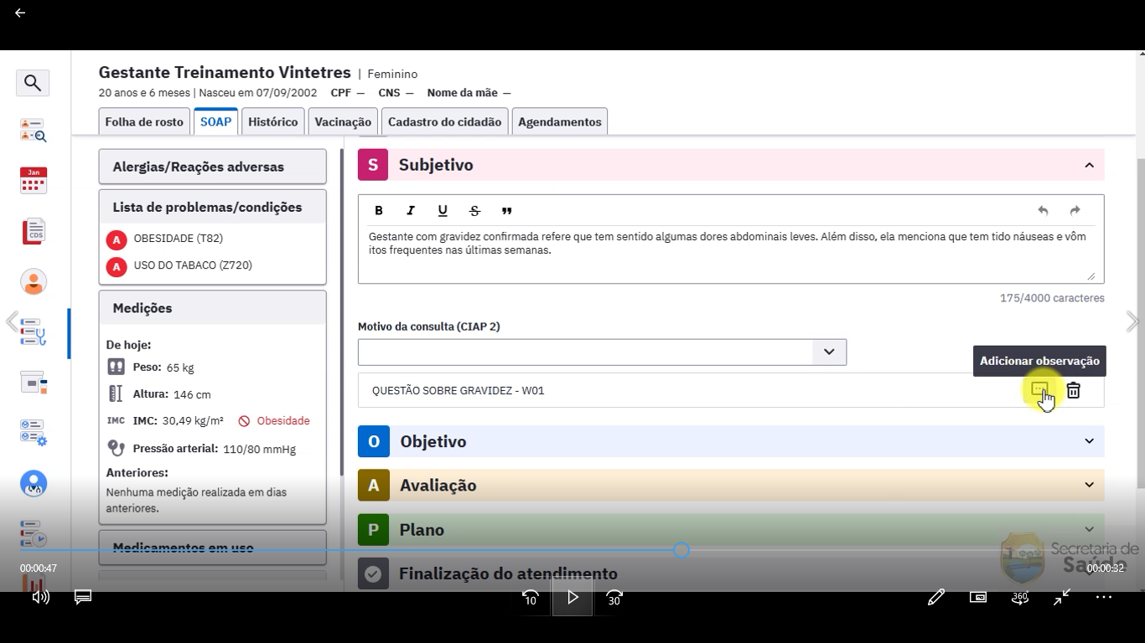
Subjetivo

Slide 15
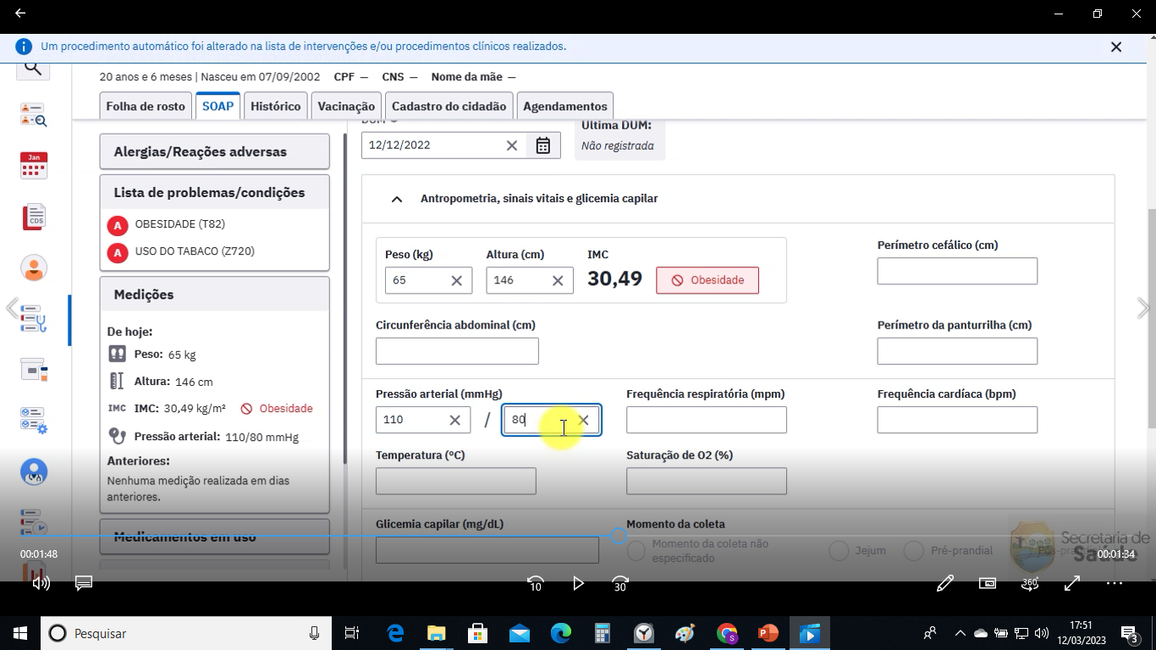
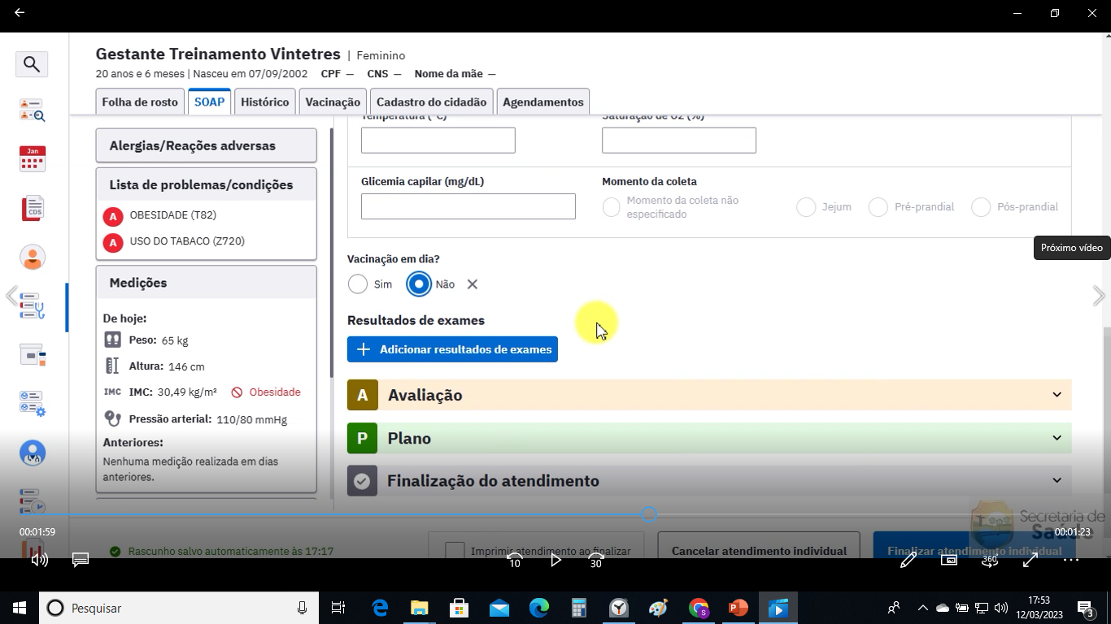
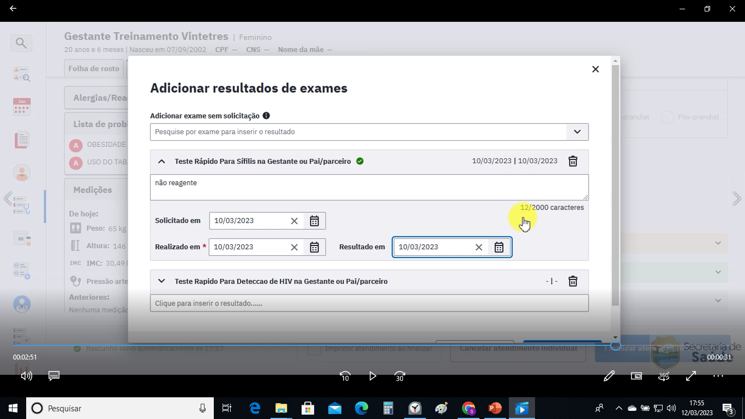
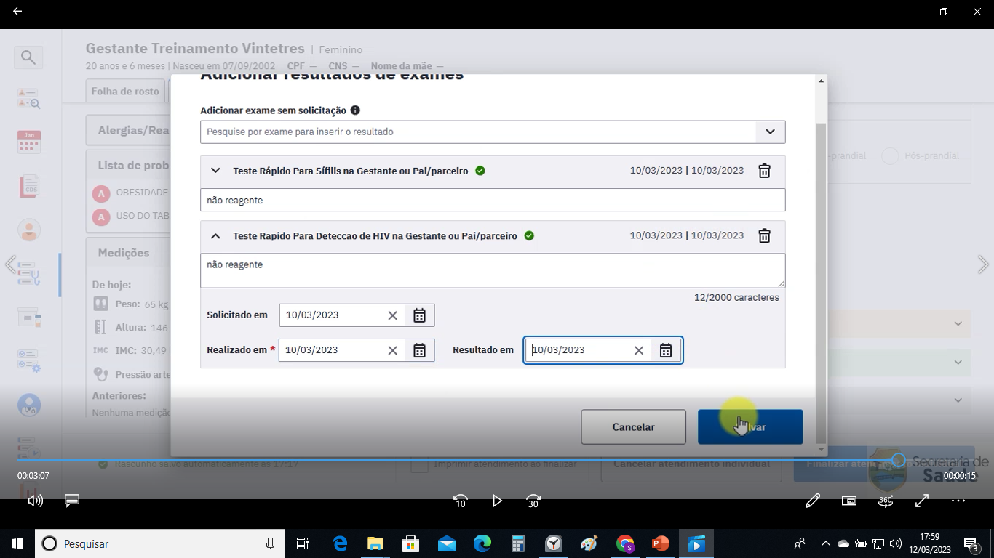
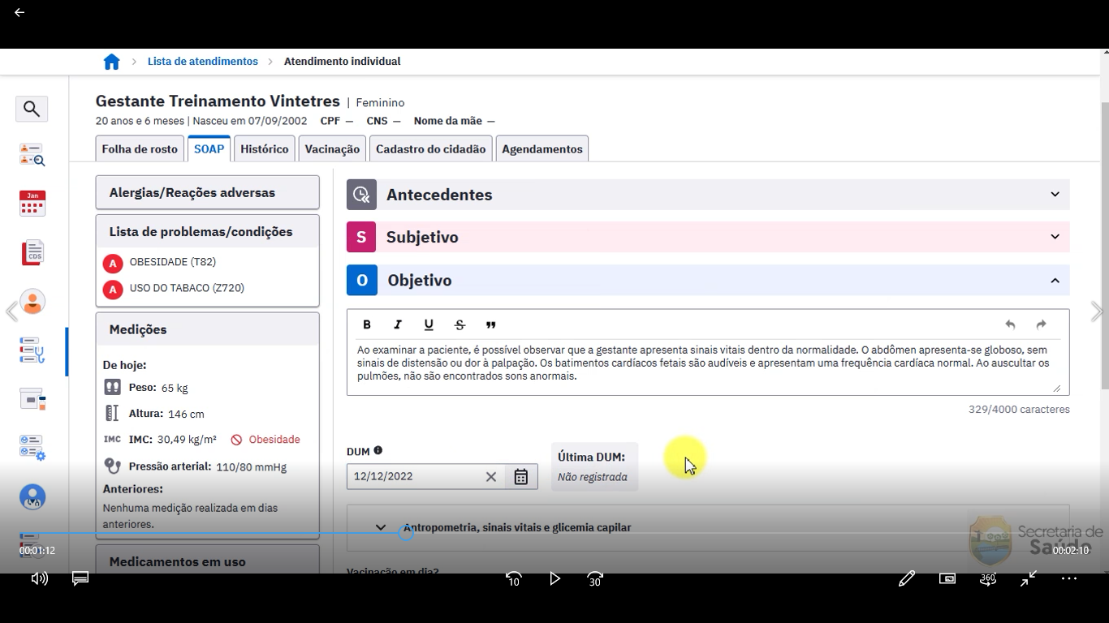
Objetivo

Slide 16
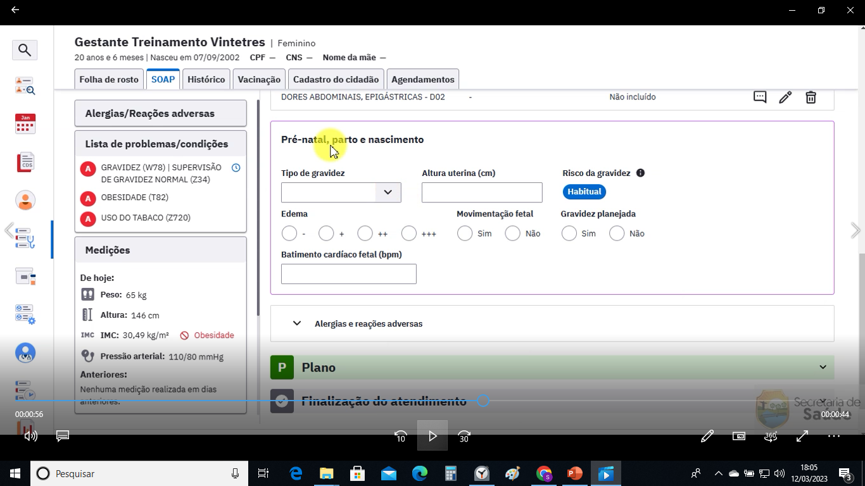
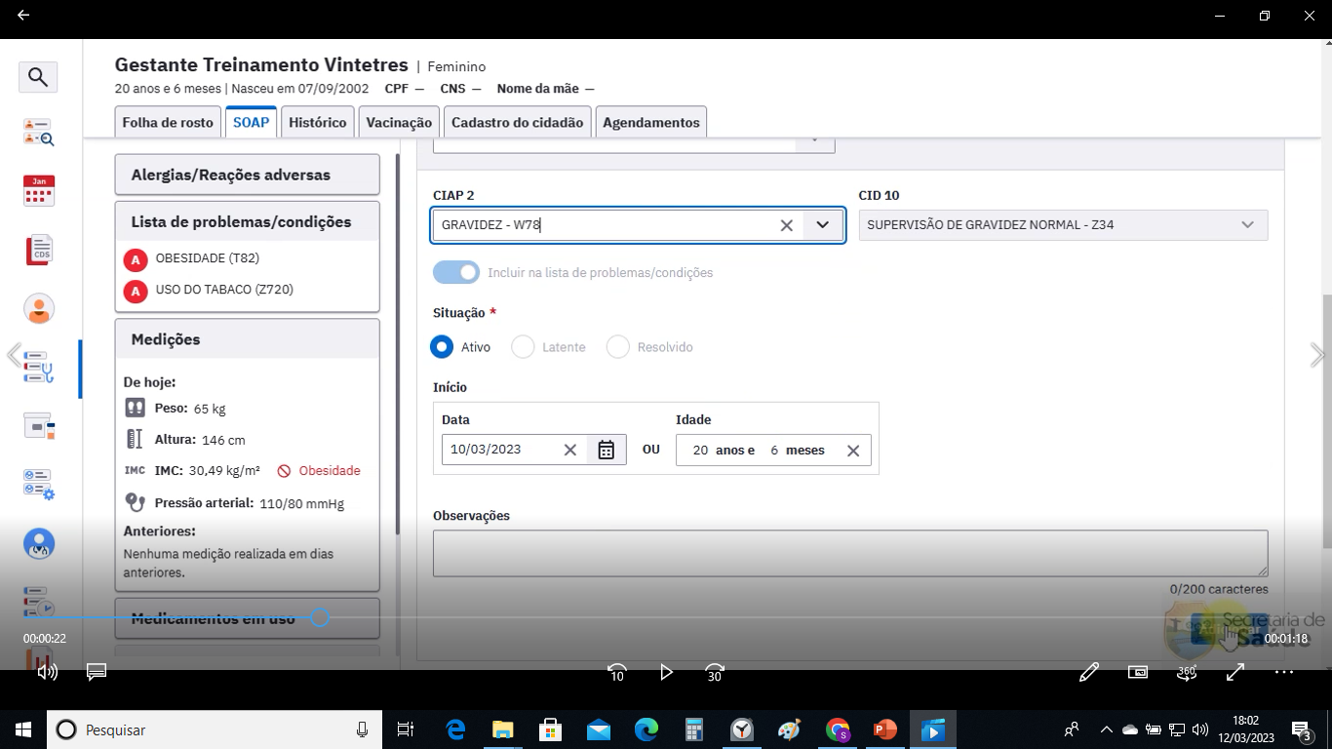
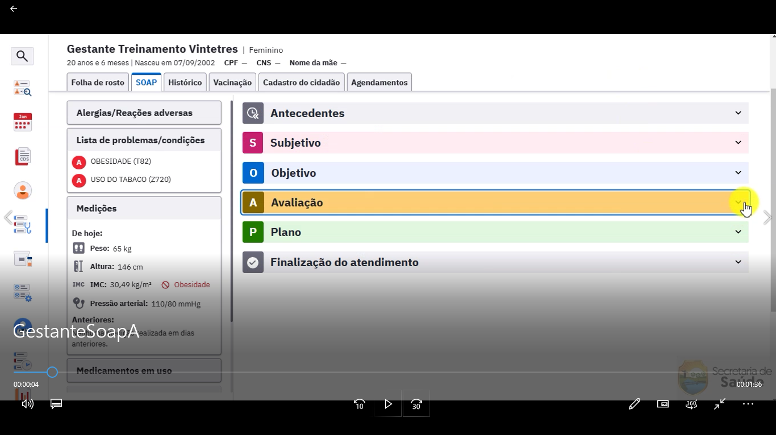
Avaliação

Slide 17
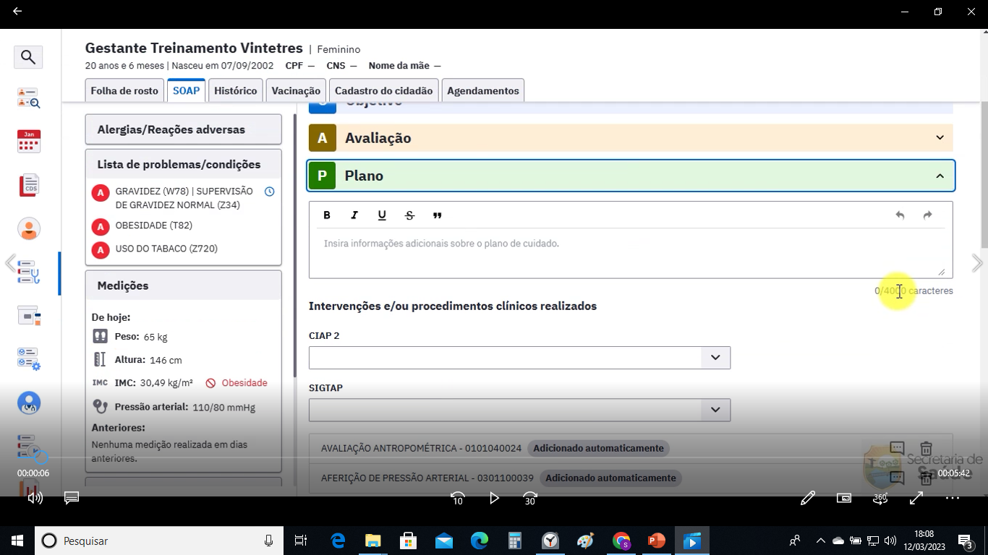
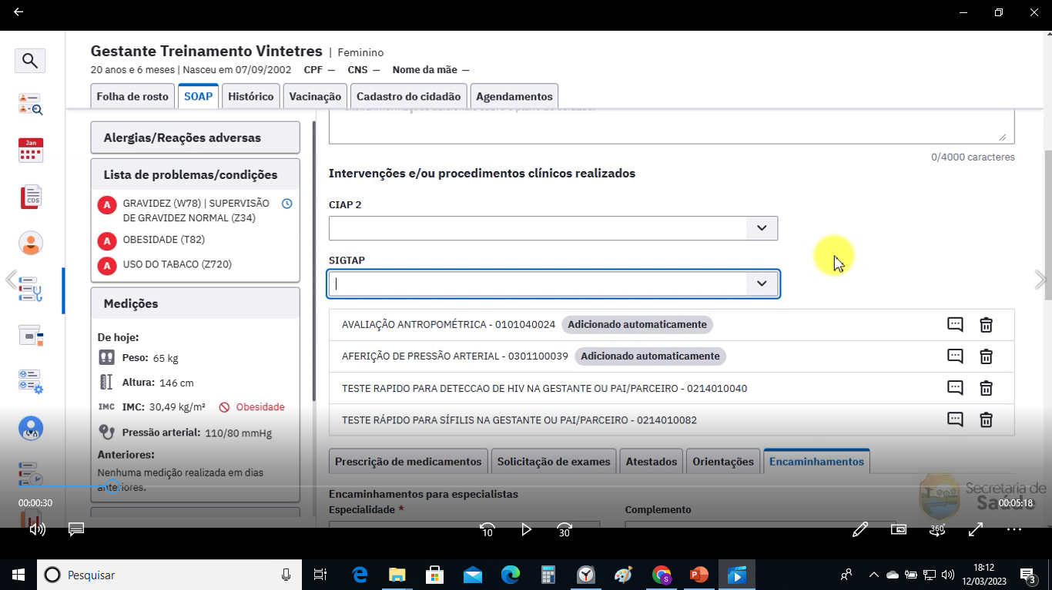
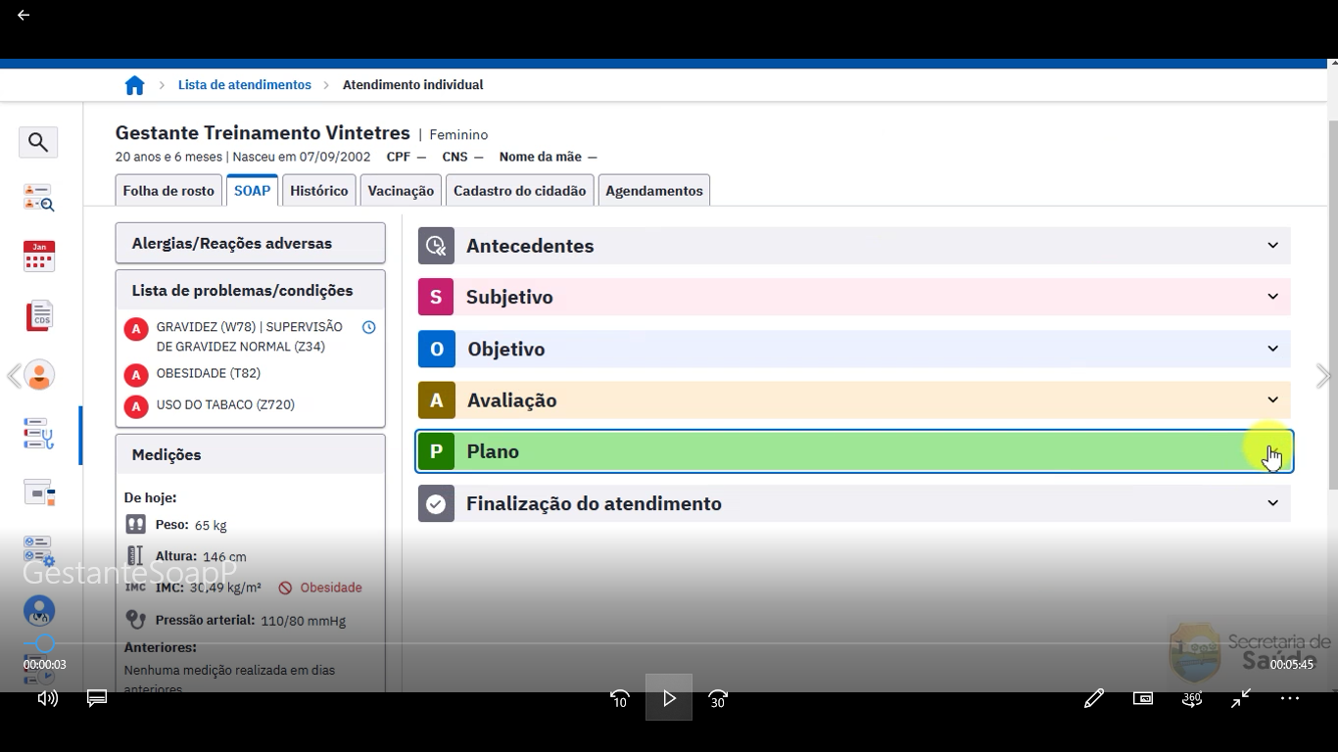
Plano

Slide 18
Para praticar
Consultas, agendamentos, visita domiciliar, lista de atendimento

Slide 19
Para praticar
Agendamento e reserva de agenda
Colocar gestantes em condição
Atender gestantes com condição de gestação definida
Colocar crônicos em condição e atender as consultas subsequentes
Prescrição de medicamentos, encaminhamentos, solicitação de exame
Visita domiciliar
Pré-natal do parceiro
Elementos da lista de atendimento
Consulta subsequente da gestante
Filtros de histórico
Cadastro do cidadão,
CUIDADO COM A GESTANTE COM SEXO MASCULINO

